Slide 1
JAK JDE ŽIVOT III. – 6-15 let (škola)
Jarmila Svobodová

Slide 2
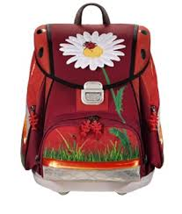
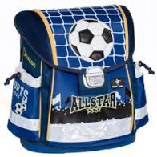
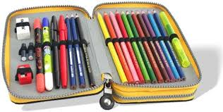
Co je na obrázku? Kdo to potřebuje?

Slide 3
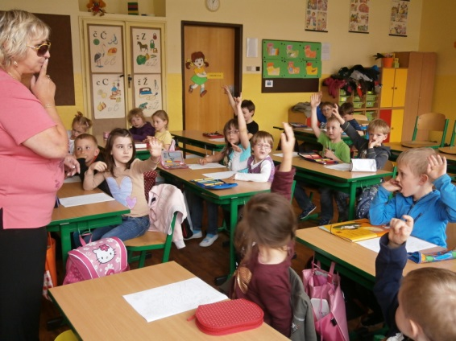
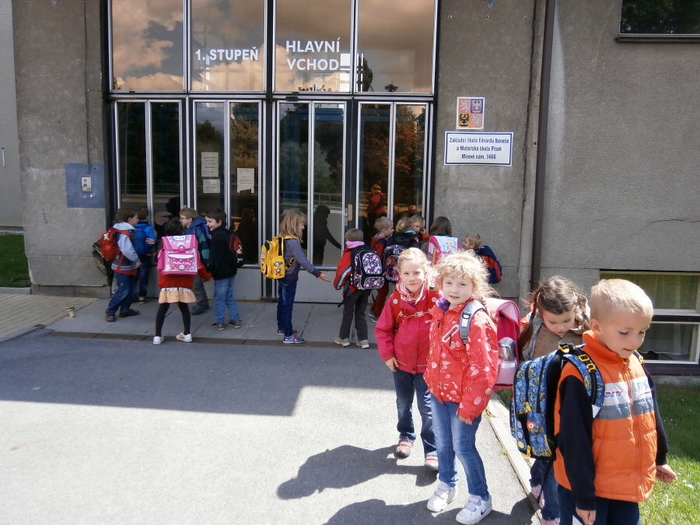
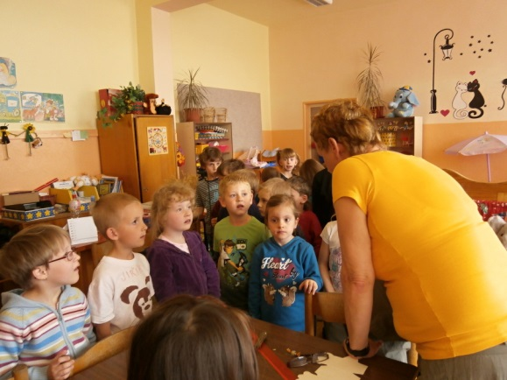
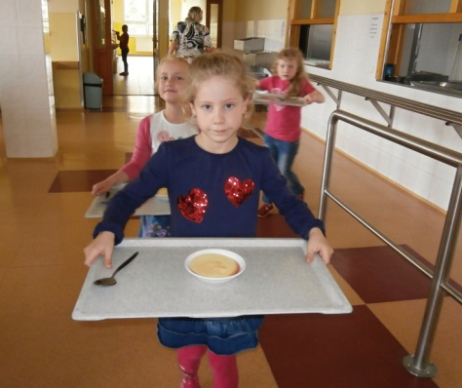
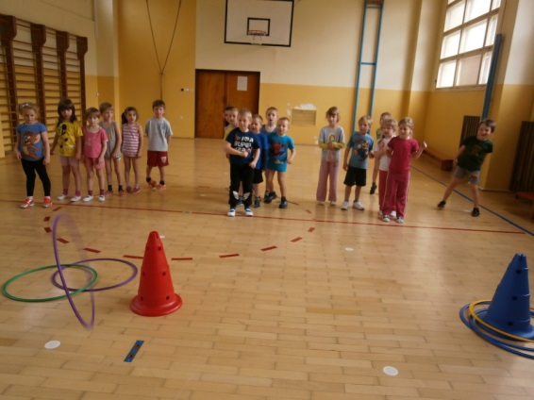
Povídej , co vidíš – proč chodíme do školy

Slide 4
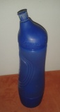
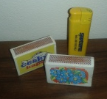
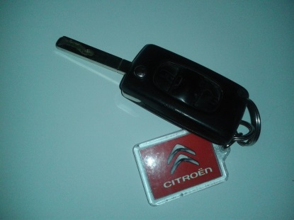
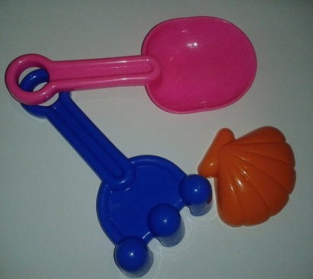
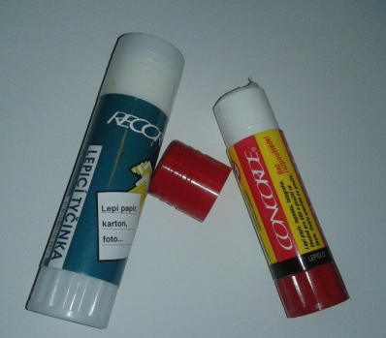
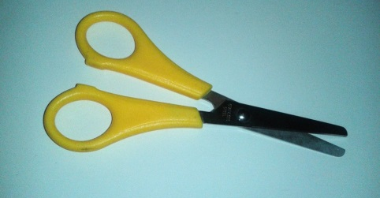
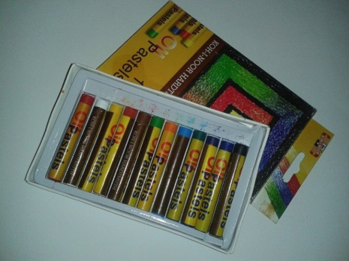
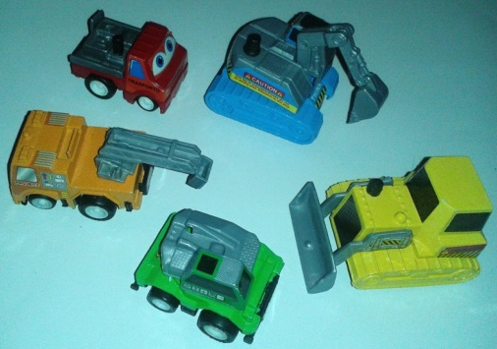
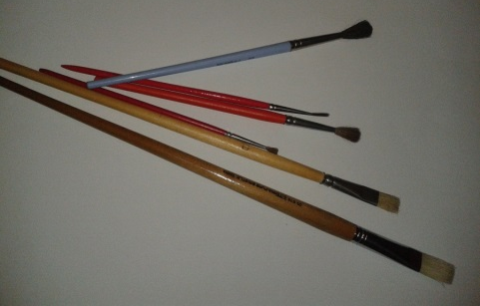
Přeškrtni perem, co nepotřebují žáci ve škole.

Slide 6
Použité odkazy
Vlastní zdroje
Fotografie z archivu autora

Slide 7
Metodický pokyn
Integrovaný blok: Dítě a jeho psychika
Popis
Prezentace v PowerPointu obsahuje 3 pracovní listy s jednoduchými interaktivními úkoly.
Součástí prezentace je 1 pracovní list (k tisku a k rozstříhání) k práci na magnetických tabulkách z KUMUČe.
Očekávání a cíle
Dítě dokáže samostatně splnit jednoduchý úkol. Dokáže samostatně pracovat podle pokynů. Dokáže přiřazovat prvky, které k sobě logicky patří. Má základní znalosti o tom, jak roste a vyvíjí se, které předměty a věci v daném věku potřebuje a proč. Ví, které věci potřebují žáci ve škole a co s nimi dělají.

Slide 8
Studijní materiály
Povinné materiály, pomůcky a technické vybavení
zdroj: www.dumy.cz
Dotyková obrazovka, připojená k PC
Nepovinné materiály
Didaktický kufřík - KUMUČ

Slide 9
Práce s interaktivním materiálem
2. - 3. snímek: Každý list obsahuje několik obrázků. Děti obrázky pojmenovávají, popisují, určují, odkud jsou, co se tam dělá, co k tomu potřebují, k čemu jsou, co se s nimi dělá, zda je školák potřebuje či ne. Plní úkol dle zadání. Popisují prostředí, kde se děti pohybují.
4. snímek: List obsahuje několik obrázků s úkolem. Děti určují, které předměty nepotřebují ve škole – přeškrtávají je.
5. snímek: využití KUMUČe – obrázky předmětů je možné vytisknout, rozstříhat a pracovat s nimi u stolků na magnetické tabulce podle pokynů učitelky.

Slide 10
Prvky polytechnické výchovy
Přicházet s vlastními nápady
Řešení jednoduchých problémů a samostatné rozhodování
Spontánně vyprávět zážitky

Slide 11
Cíle polytechnické
výchovy
Chápat postavení techniky a technických oborů v životě lidstva jako devízu
Učit děti základním poznatkům o technice
Směrovat
děti k získávání základních pracovních dovedností a návyků
Vnímat vliv techniky na společnost a přírodu
Vést děti ke kooperativnímu hodnocení a sebehodnocení
Podpořit rozvoj myšlenkového potenciálu
dětí

